Slide 1
Что наша жизнь – игра!!!

Slide 2
Против вас играет команда смешариков

Slide 3
Выберите вопрос:
1
2
3
6
4
5
8
7
9
10
12
11
13
14
3

Slide 4
О мудрецы времен!
Дружней вас не сыскать.
Совет сегодня завершен,
Но каждый должен знать:
Познание, упорство, труд
К прогрессу в жизни приведут!!!

Slide 5
Спасибо
за игру!

Slide 6
Против вас играет
Решите уравнение:
4,5 х – 1,2 х +4,1=5,9
Ответ:

Slide 7
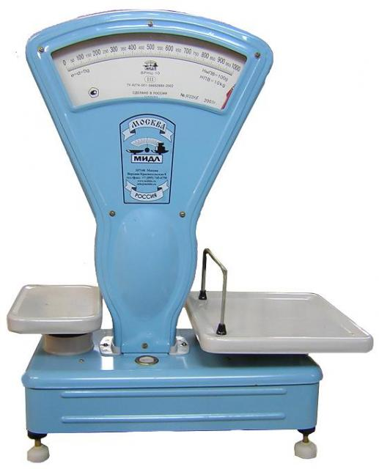
Против вас играет
На одной чаше весов лежат шесть одинаковых пачек чая и гиря массой 50г., а на другой – одна пачка чая и две гири массой 100 и 200 г. Весы находятся в равновесии. Определите, сколько граммов весит одна пачка чая?
Ответ:
6 п+50г=1 п+100г+200г (-50г и 1п с каждой чашки весов)
5 п=250г 1 п=50 г

Slide 8
Против вас играет
Шарада – загадка, в которой слово отгадывается по частям:
За мерой площади ноту вставишь вдруг
И целое найдешь среди подруг.
Ответ: Га-ля

Slide 9
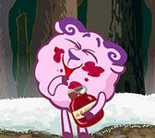
Против вас играет
Выразите число 5, используя четыре цифры 5, знаки арифметических действий и скобки.
Ответ: 5*(5-5)+5 = 5

Slide 10
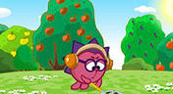
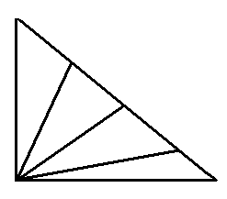
Против вас играет
Сколько на этом чертеже различных треугольников?
Ответ: 10 штук

Slide 11
Против вас играет
В корзине лежит 5 яблок. Как разделить эти яблоки между пятью девочками, чтобы каждая девочка получила по одному яблоку и чтобы одно яблоко осталось в корзине?
Ответ: надо отдать корзину девочке вместе с яблоком

Slide 12
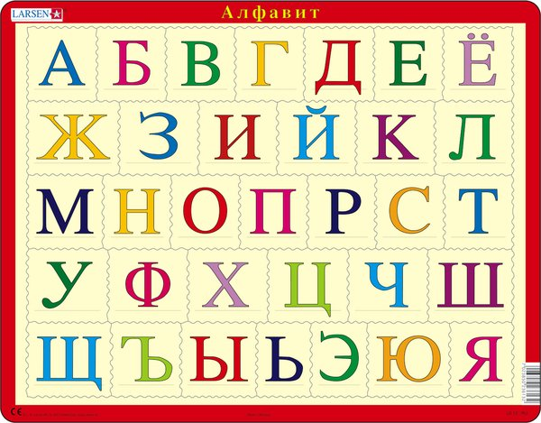
Против вас играет
Девочка заменила каждую букву в своём имени её номером в русском алфавите и получила 2011533. Как её зовут?
Ответ: Таня. Т-20, 1-а, 15-н 33-я

Slide 13
Против вас играет
Выполните действие самым рациональным способом:
Ответ: 354*(73+27)+25*(23+17)=354*100+25*40=
35400+1000=36400

Slide 14
Против вас играет
В букете 11 цветов: розы и гвоздики, причём 5 цветов – красные, а 6 – розы. Какое число белых гвоздик может быть в букете?
Ответ: 5 гвоздик

Slide 15
Против вас играет
Сколько байт информации содержит предложение:
Четыре белки съели 1999 орехов.
Ответ: 31 байт

Slide 16
Против вас играет Разгадайте ребус (подсказка: математическое понятие)
Ответ: пирамида

Slide 17
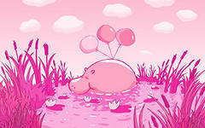
Против вас играет
Мы, в отличие от египтян, римлян и славян, пользуемся позиционной системой счисления, в которой всего 10 цифр – «ступеньки». Что это за «ступеньки», перечислите их?
Ответ: это разряды: единицы, десятки, сотни

Slide 18
Против вас играет
Сумма трех чисел равна их произведению. Эти числа различные и однозначные. Назовите эти числа.
Ответ: 1, 2, 3

Slide 19
Музыкальная пауза

